Slide 1
GRKI

Slide 2
DOMOVINA HELENOV UČB. 40
Prva poselitev Grčije:
Pred letom 2000 pr. n. št. so Grčijo poselila prva indoevropska plemena, ki so na to področje prišla s Panonske nižine:
AHAJCI, JONCI, DORCI, EOLCI.

Slide 3
DOMOVINA HELENOV UČB. 40
Grčija = Helada
Grki= Heleni
“TEMNO OBDOBJE”
Mikenci l.1200 uničeni (zaradi selitev Dorcev → spremenjena kulturna podoba Peloponeza)
Trgovina in obrt sta propadli, pozabili so pisati (ni virov do 8.st .pr.Kr.)
ZATO: =čas od leta 1200 – 800 pr. Kr. “temno obdobje”
samo ustni viri (Homerjeva Iliada in Odiseja)

Slide 4
Razloži :
POLIS , AGORA, AKROPOLA
Naštej najbolj znane POLISE.
V čem so se razlikovali?

Slide 5
Grki niso poznali enotne države. Okoli l 800 pr. Kr. so se oblikovali POLISI:
majhne samostojne mestne državice,
sestavljalo jih je mesto in bližnja okolica,
med seboj so bili večkrat v vojni,
med seboj se razlikujejo po oblikah vladanja (monarhija-kralj;
aristokracija-plemstvo;
oligarhija-oblast ima nekaj trgovskih bogatašev; --
antična demokracija – ljudstvo ).
Vsak polis je imel :
-na skali grad/trdnjavo (akropolo), v kateri so svetišča/templji;
- ob njenem vznožju pa je pogosto nastalo mesto, center katerega je bil trg (agora).
Najpomembnejši polisi so bili: Atene, Šparta, Argos,Korint, Milet,Tebe.

Slide 6
Zakaj so se Grki preseljevali po Sredozemlju?
VZROKI →posledice
Razloži: KOLONIJA, KOLONIZACIJA
Kdo so bili njihovi največji tekmeci?

Slide 7
Vzroki :
prenaseljenost→
skopa zemlja →
pomanjkanje hrane →
iskanje novih možnosti za življenje →
razmah trgovine →
nasprotja med polisi.
S selitvijo začneta cveteti:
POMORSTVO in TRGOVINA
žito, vino, les, oljka, marmor, kovine, papirus.

Slide 8
Kako z drugo besedo imenujemo to preseljevanje?
Kolonizacija:
Načrtno naseljevanje oz. ustvarjanje kolonij
Kolonija:
1. v starem svetu - naselbina državljanov neke države v osvojeni deželi.
2. skupina rojakov, ki žive skupaj v tuji deželi.

Slide 9
Kdo so bili njihovi največji tekmeci?
Feničani.
Grškemu naseljevanju so nasprotovali še Kartažani (feničanska kolonija v severni Afriki) in
Etruščani (v osrednjem delu Apeninskega polotoka). Prišlo je celo do vojn.

Slide 10
Prvi val preseljevanj (1200 in 900 pr.n.št.), ko so Dorci zaradi pritiska plemen s severa povzročili premike Joncev in Eolcev v Malo Azijo in globlje na Peloponez.
Ustanovitev mest: Efez, Milet, Halikarnas …

Slide 11
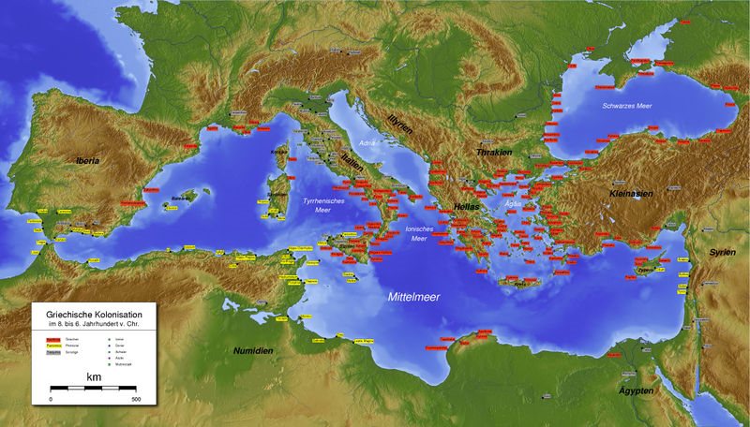

Slide 12
Drugi kolonizacijski val pa se je zgodil v 8. stol. pr. Kr. in je trajal 200 let. Grki so se začeli seliti po vsem Sredozemlju:
Španija, Francija, Italija, Sicilija, Egipt, Libija in na obale Črnega morja.
=Velika kolonizacija
Kolonije na Apeninskem polotoku in na Siciliji (= Velika Grčija)

Slide 13
S selitvijo začneta cveteti:
POMORSTVO in TRGOVINA
Na pot so odhajali izključno moški. Izbrali so vodjo odprave.
S seboj so vzeli: semena, orodje, orožje, domače živali in ogenj.
Z matičnim polisom so bili povezani prek običajev, navad in trgovine, zagotavljali so jim tudi vojaško pomoč.
ELEMENTI KI SO POVEZOVALI GRKE:

Slide 14
ELEMENTI KI SO POVEZOVALI GRKE:
Jezik in pisava
Trgovina
Miti in epi (Iliada, Odiseja)
Olimpijske igre
Umetnost
Vera
Kultura
Vojaška pomoč

Slide 15
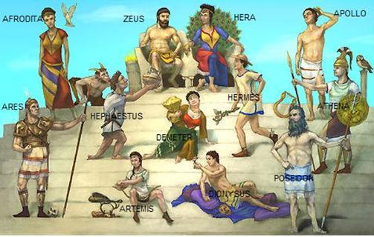
Zeus – vrhovni bog Hefajst –bog ognja Athena – boginja modrosti
Hera – Zeusova žena Demetra – boginja poljedelstva Apolon – bog sonca in glasbe
Artemida – boginja lova Hermes – bog trgovine
Afrodita – boginja lepote Dioniz – bog vina
Ares – bog vojne Poseidon – bog morja

Slide 16
Grški bogovi
Grki so verjeli v več bogov - mnogoboštvo,
bogovi so živeli na gori Olimp, pili nektar in jedli ambrozijo večna mladost
imajo človeške lastnosti
so nesmrtni
čaščenje bogov (svetišča)
vsako mesto je imelo svojega zaščitnika, ki so ga še posebej častili (npr. Atene boginjo Ateno)
preročišče v Delfih (zatekanje ljudi k bogovom, ko rabijo nasvet), svečenica Pitija
bogata mitologija
Častili so MUZE in NIMFE
Muze: so bile mitološke boginje, varuhinje znanosti in umetnosti. Prebivale v svojih hramih – museionih (muzej)
NIMFE:so bila ženska nadnaravna bitja, vile. Po kraju, kjer so prebivale, so razlikovali rečne nimfe, gorske vile, gozdne nimfe idr.
Poleg bogov so Grki častili tudi junake in heroje, ki so jih imeli za polbogove. Ti so se od navadnih ljudi razlikovali po izrednih umskih in telesnih sposobnostih.

Slide 17

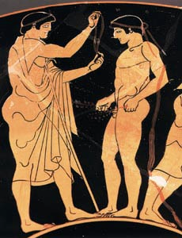
Olimpijske igre
začetek: 776 pr. n. št.
potekale vsako 4. leto v Olimpiji
potekale v čast bogu Zeusu
tekmovali samo moški
v času iger velja olimpijski mir
discipline: tek, rokoborba, met diska, dirke z vozovi, peteroboj
zmagovalci dobijo oljčne vence, denar, oproščeni davkov, dobili zemljo, zastonj hrano,
rim. cesar Teodozij jih L.394 prepove → do L.1894 (OI moderne dobe – Pierre Coubertine)
Od L.1924 zimske OI

Slide 18
Grška družba – nariši piramido
ARISTOKRACIJA (plemstvo) | DEMOS (ljudstvo) | SUŽNJI (1/3)
svobodni | svobodni | nesvobodni
lastniki zemlje bogati odločajo o upravljanju | obrtniki, trgovci, uradniki, umetniki, kmetje, … revni in bogati sodelujejo v upravljanju (ne povsod) | delavci brez pravic lahko so imeli premoženje bili so lastnina svojih gospodarjev (največkrat vojni ujetniki, ki so delali na poljih ali v hišah)
v 8.stol pr. Kr. v večini polisih
Oblike vladanja:
TIRANIJA – vladanje osebe, ki je prišla na oblast s silo in se z nje ni hotela umakniti
DEMOKRACIJA – oblika vladavine v kateri oblast izvira iz ljudstva
OLIGARHIJA:
MONARHIJA:

Slide 19
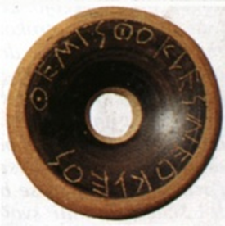
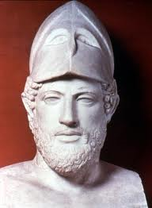
Atenska demokracija (u.45)
Drakon |  | Mali kmetje, ki so zašli v dolgove so morali ostati na kmetiji in delati kot ………………… do poplačila dolgov.
Solon 6. stol pr. Kr |  | odpravil je……………………………………………….. Dovolil premožnim državljanom sodelovati v politiki. Prebivalstvo Aten je razdelil po ……………………………..
Klejsten |  | Uvedel glasovanje = …………………………………. Možnost sodelovanja v državi so dobili vsi svobodni Atenci (……………………………..) ………………………………ne smejo sodelovati!
Perikles |  | Okrepil atensko ……………………………… in slavo Aten Povečal število državnih uradnikov. Žrebanje uradnikov, razen vojaškega poveljnika Ljudska skupščina, vsi polnopravni moški Zgradil najmočnejšo …………………… v Sredozemlju Obnovil Atene in akropolo.

Slide 20
Atenska demokracija
Drakon | Prvi zakoni, stroge kazni | Mali kmetje, ki so zašli v dolgove so morali ostati na kmetiji in delati kot sužnji do poplačila dolgov.
Solon 6. stol pr. Kr | Uvedel reforme, uredil razmere | Odpravil je suženjstvo zaradi dolgov. Dovolil premožnim državljanom sodelovati v politiki. Prebivalstvo Aten je razdelil po premoženju.
Klejsten | antična demokracija | Uvedel glasovanje, črepinjska sodba Možnost sodelovanja v državi so dobili vsi svobodni Atenci (svet petstotih) Ženske, tujci in sužnji ne smejo sodelovati!
Perikles | Zlata doba Aten Izkušen voditelj, vojaški poveljnik, govornik, spoštovan | Okrepil atensko demokracijo in slavo Aten Povečal število državnih uradnikov. Žrebanje uradnikov, razen vojaškega poveljnika Ljudska skupščina, vsi polnopravni moški Zgradil najmočnejšo mornarico v Sredozemlju Obnovil Atene in akropolo.

Slide 21
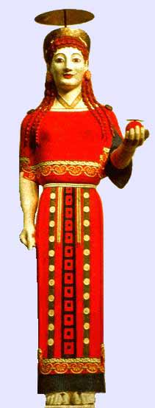
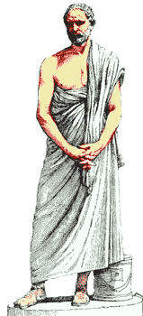
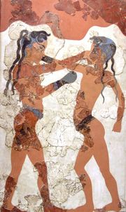
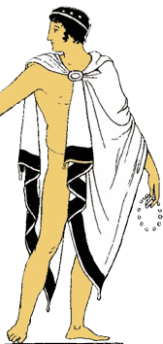
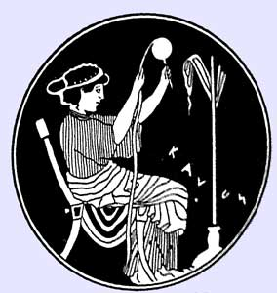
KAKŠNO JE BILO ŽIVLJENJE V ANTIČNI GRČIJI Učb. str. 55
Grški boks , Santorini
Dolga tunika, hiton

Slide 22
Vsakdanje življenje učb. 55
Moški:
Ženske:
Vzgoja/izobrazba otrok:
(špartanska vzgoja)
Življenje v mestu:
Življenje na podeželju:

Slide 23
Vsakdanje življenje učb. 55
Moški: odločajo
Ženske nimajo pomembne vloge
(gospodinjstvo, družina, rojevanje in vzgajanje otrok, odvisne so od moških)
Vzgoja otrok:
Deklice: ne hodijo v šolo, poročajo se mlade (15 let)
Dečki: hodijo v šolo od 7 leta naprej
Šole so javne. Bogatejši imajo zasebne učitelje. Šolarja v šolo spremlja pedagog (suženj, ki skrbi za vzgojo otroka). Učijo se: pisati, brati, računati. Pozornost se posveča: glasbi in športu.

Slide 24
Špartanska vzgoja – posebna stroga vzgoja v Šparti, ki temelji na popolni poslušnosti
izberejo krepke dojenčke, jih strogo vzgajajo: spali so na tleh in v mrazu, jih brez vzroka pretepajo in kaznujejo močni in pogumni vojaki

Slide 25
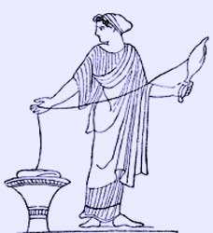
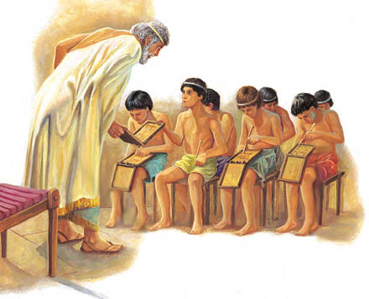
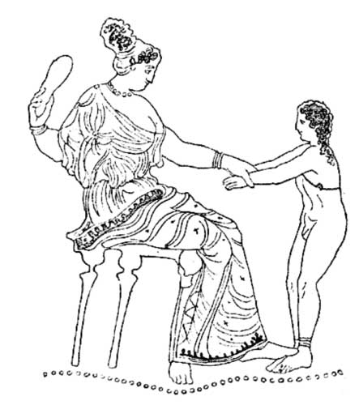
DRUŽINA
Oče: poglavar, deluje v političnem in javnem življenju. Dogovarja poroko, ločitev, hodi na trg; idealno manj otrok.
VZGOJA OTROK
Dečki: - do 7. leta doma, šolska vzgoja = zaupana sužnju,
- bogatejši od 16. leta v gimnaziji, - dveletno služenje kopenske vojske ali mornarice.
Deklice:bodoče gospodinje in matere, redke so deležne posebne vzgoje, učenje predenja, tkanja, hetere - izobražene ženske za moške zabave.
V Šparti urjenje, telesna vzgoja deklic.
Igra: kocke, žoge, obroč, domače živali...
Mati: podrejena, vzgoja otrok, preja ovčje volne, tkanje, hišna opravila.
V pomoč sta ji bila sužnja in suženj (obrit).
Vzgoja s sandalom

Slide 26
Življenje v mestu
Meščanske hiše so skromne. Ženske so doma in skrbijo za gospodinjstvo. Moški so bili dejavni v politiki, trgovini ali obrti. Se zbirajo na trgih, hodijo na simpozije, v gledališče in na olimpijske igre.
Življenje na vasi
Majhne kmetije,
dela se od jutra do večera,
ročno obdelovanje zemlje (motika, ralo),
gojenje: oljke, figovca, vinske trte; kozjereja, ovčereja, čebelarstvo.
gostija, pojedina, pri kateri se je razpravljalo o čem pomembnejšem

Slide 27
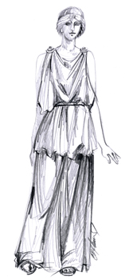
Bivališča:
Hrana:
Obleka:

Slide 28
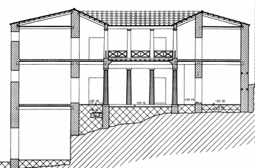
GRŠKE HIŠE
Ostrešje: leseno,
prekrito s strešniki.
Ženski
prostori
ločeni od moških.
Več sob
Grajene
iz opeke.
Pohištvo
skromno
Tla: kamnita ali iz gline.
Odprto notranje
dvorišče, vodnjak.
Premožnejši:
kopalnice, tekočo vodo.
Hiša - kamnita, zaprta na ulico,
okna na dvorišče, skromna, lesena
oprema, trinožnik, glinene posode.
Odprtina v strehi za kapnico.

Slide 29
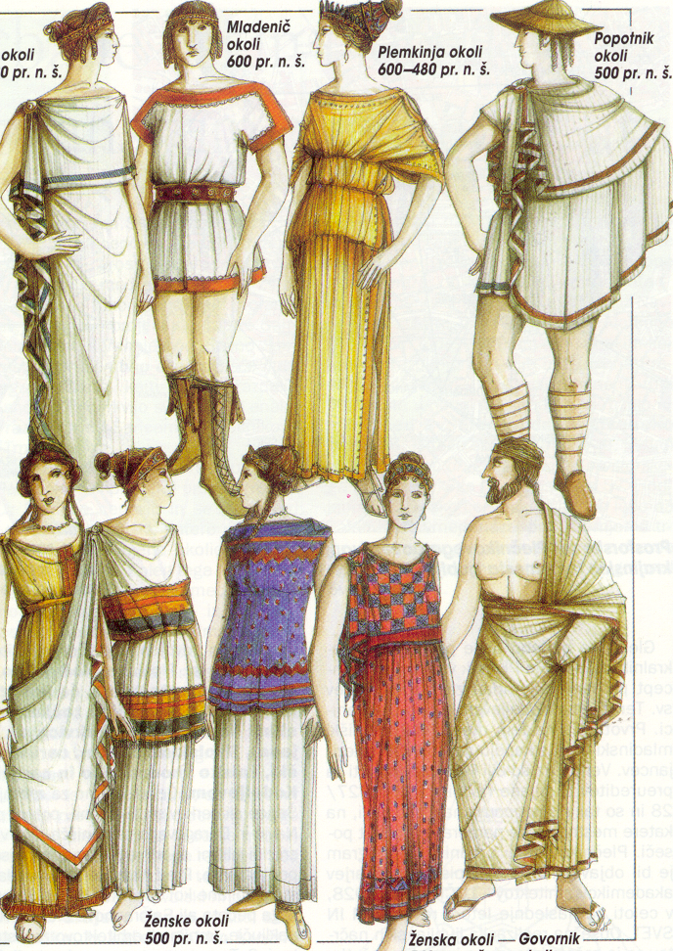
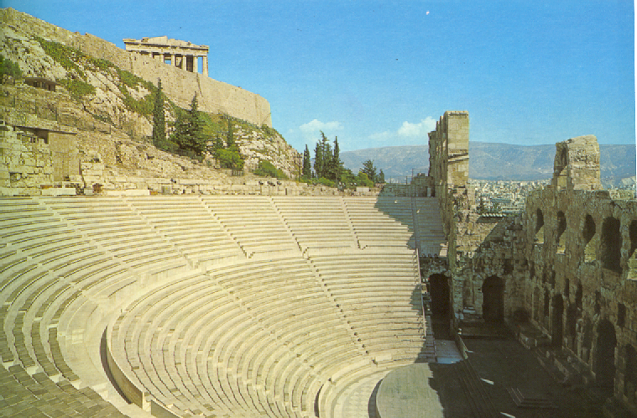
OBLEKA - HITON
Moški - poldolge srajce, ogrinjala s sponko, obutev sandali, čevlji.
Ženske - nagubane tunike
s širokimi rokavi, pas, nakit, ličenje.
PROSTI ČAS
Moški : simpoziji, športna tekmovanja, telovadba v gimnazijih, obisk kopališč, gledališča, lov, jahanje
ŽENSKE: medsebojni obiski, javne verske prireditve

Slide 30
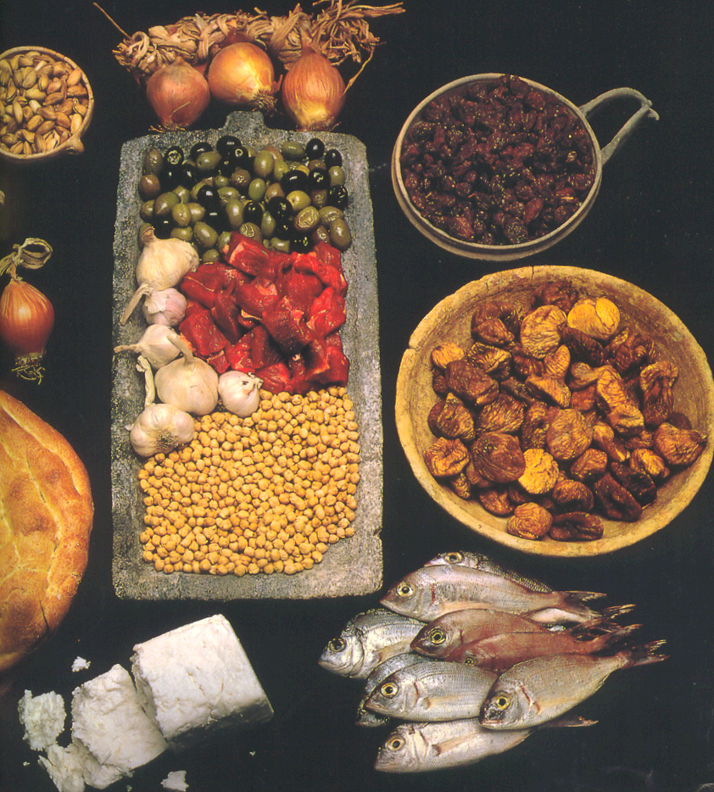
PREHRANA
Bogataši - obilni obroki z mesom, ribe, kruh, sadje. (dateljni, rozine, fige), jajca, zelenjava, vino in medica. Obilnejša večerja, glasba.
Revnejši - skromni obroki iz stročnic (bob, čičerika), oliv, sadja, čebule, sira, moke.
Moški - jedli leže, ženske
so jih stregle in jedle sede.
Sestavi obrok, opiši večerjo bogatejše družine!
Sestavi obrok, opiši večerjo revnejše družine!

Slide 31
Kdo je Sapfo?
Kaj so simpoziji?

Slide 32
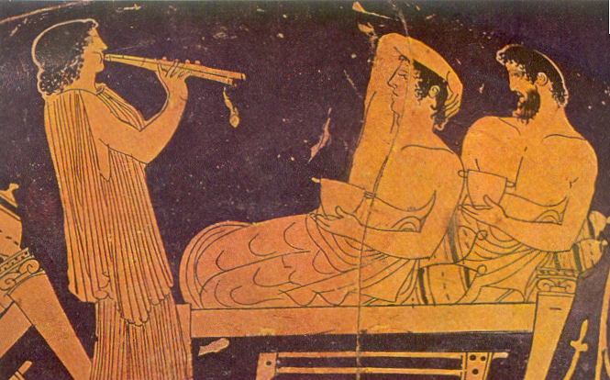
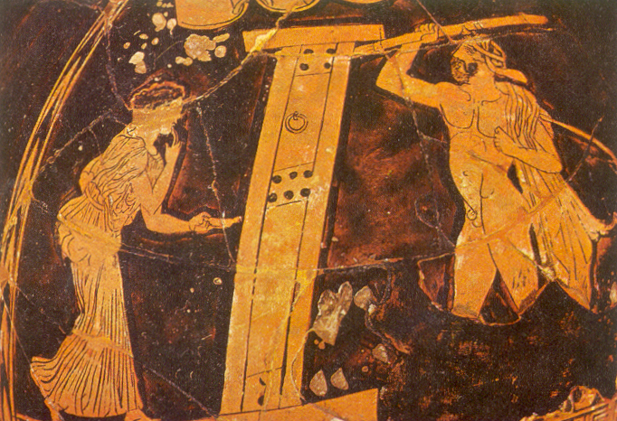
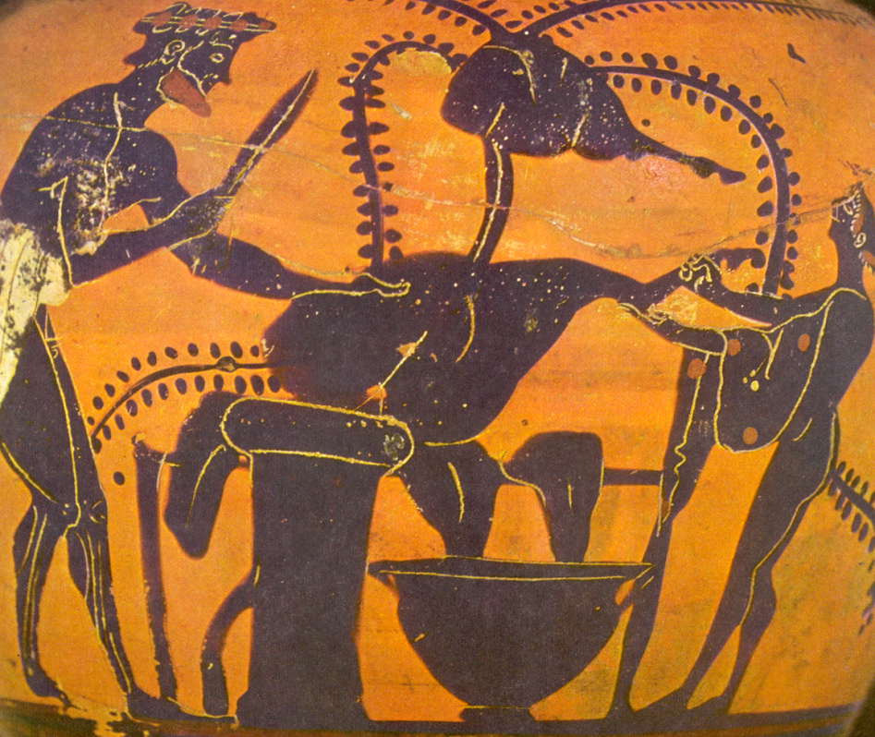
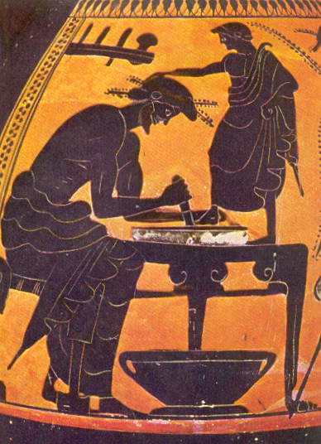
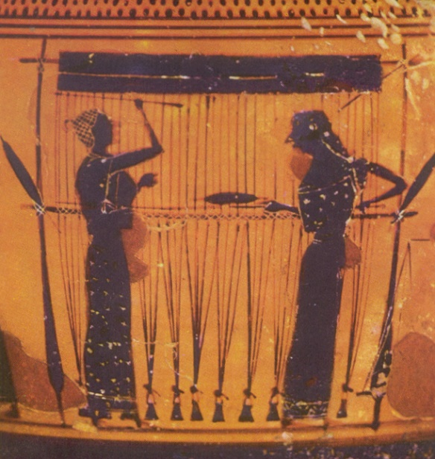
Pri simpoziju (zgoraj levo), mesarju, čevljarju in ob statvah (spodaj). Okajeni soprog se
vrača z gostije (zgoraj desno) in tolče po vratih, mlada žena je prestrašena … (Prizori z vaz)
GRČIJA
BBC History for Kids

